Slide 1
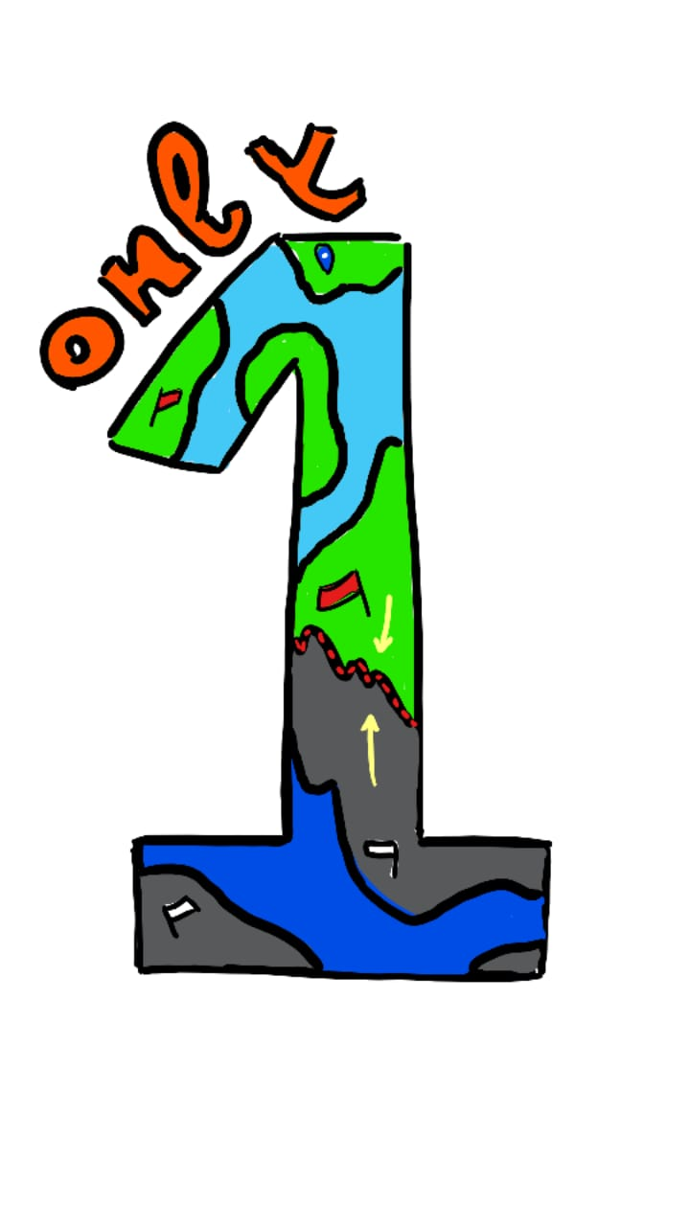
ONLY ONE

Slide 2
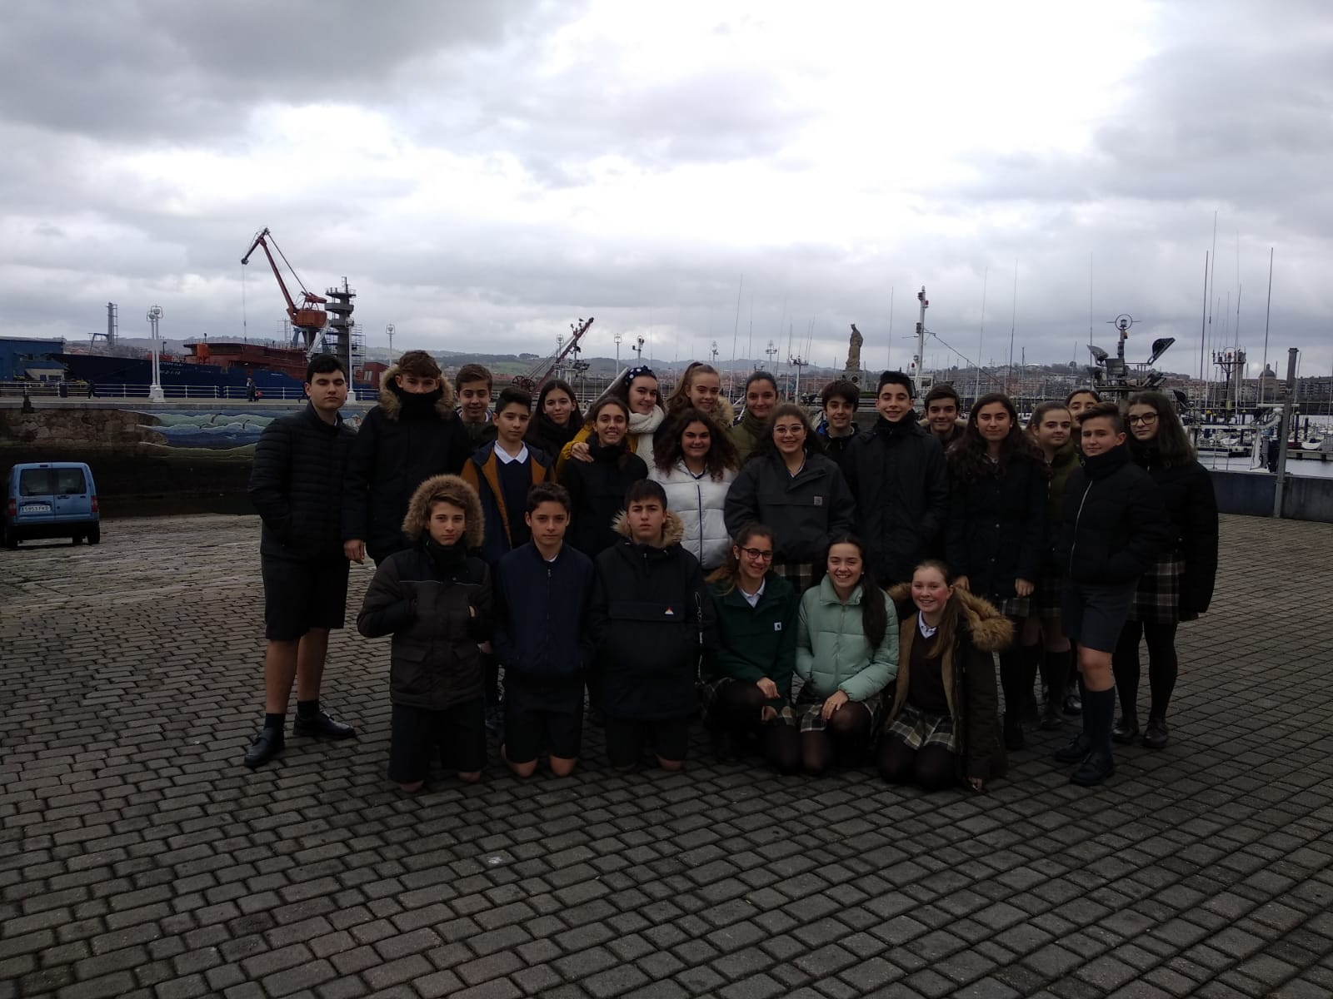
NORTZUK GARA?
Kaixo, gu 3ºB-klasea gara eta gaur gure proiektua zuei aurkeztera gatoz. Proiektua GKE bat sortzea da eta gurea Only One deitzen da. Eta hau gure logoa da.

Slide 3
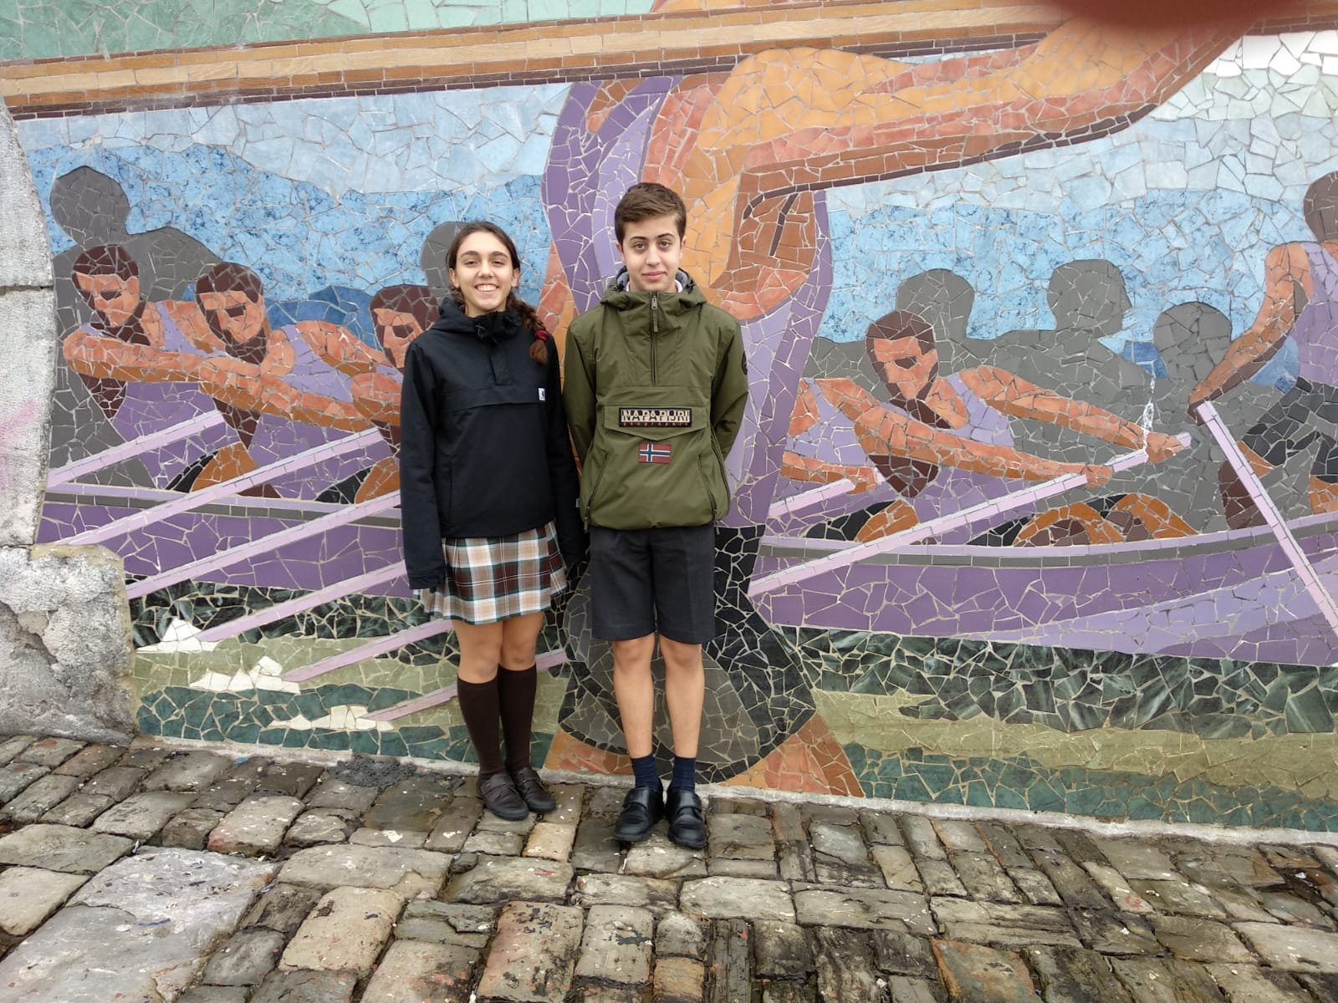
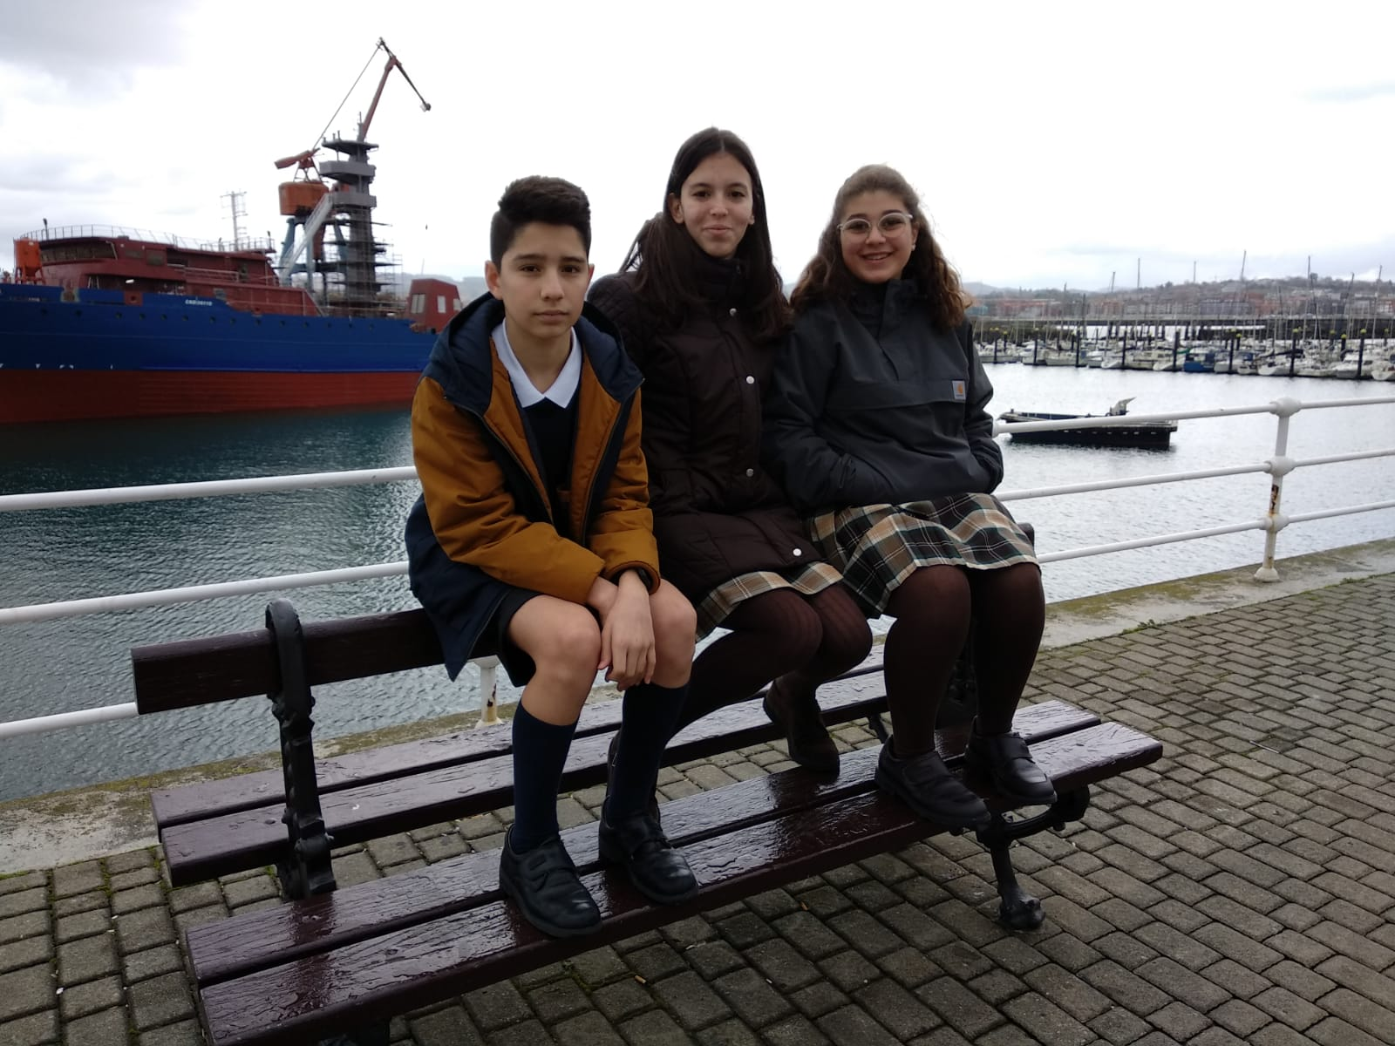
NOLA ANTOLATU GARA?
6 talde egin ditugu. Zuzendariak, idazkariak, informatikoak, komunikazioa, marketing eta diruzainak.
ZUZENDARIAK:
IDAZKARIAK:

Slide 4
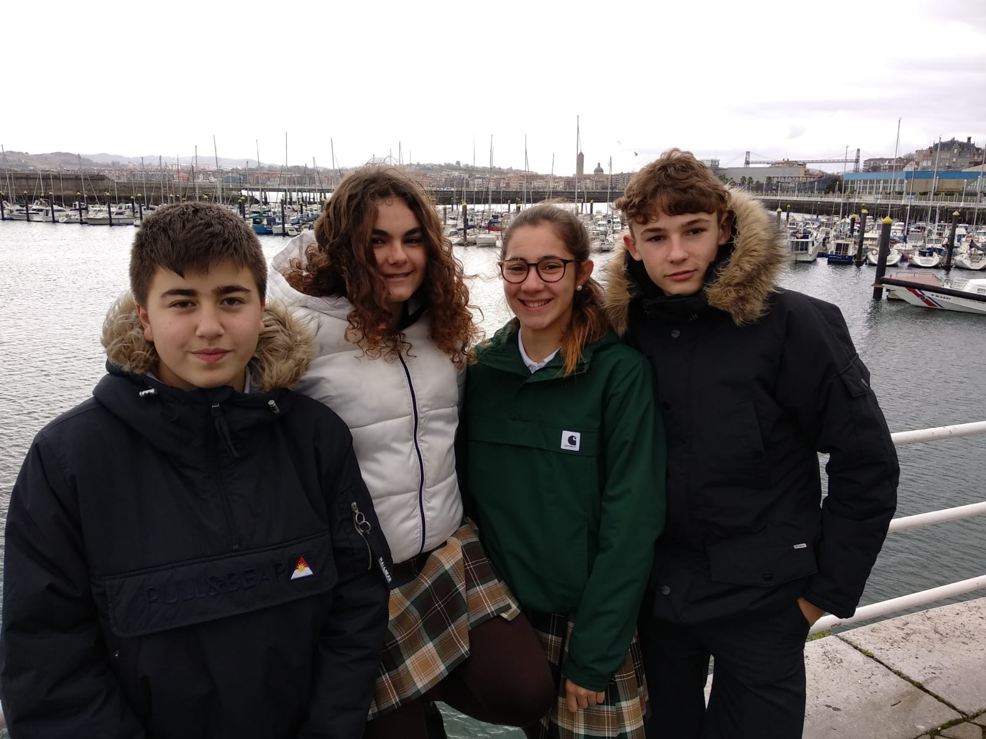
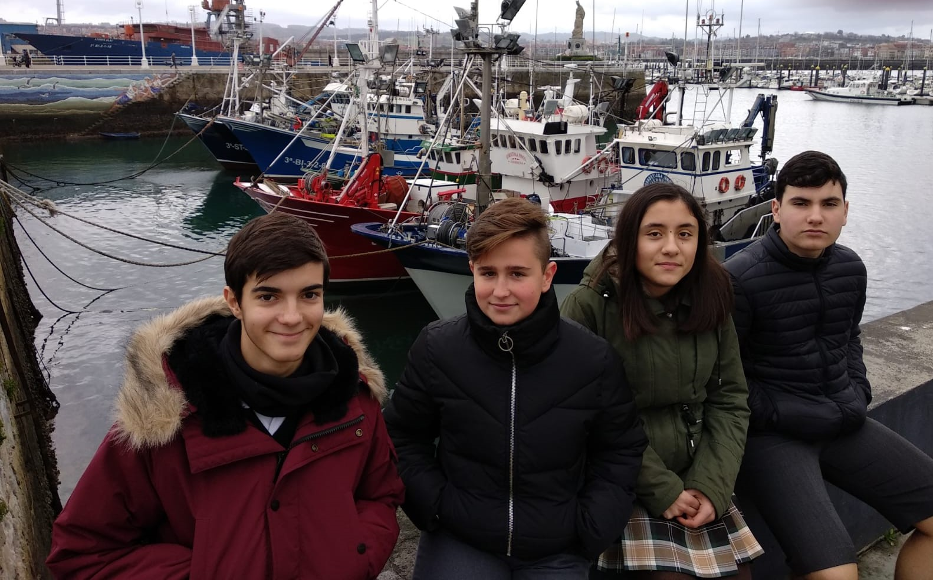
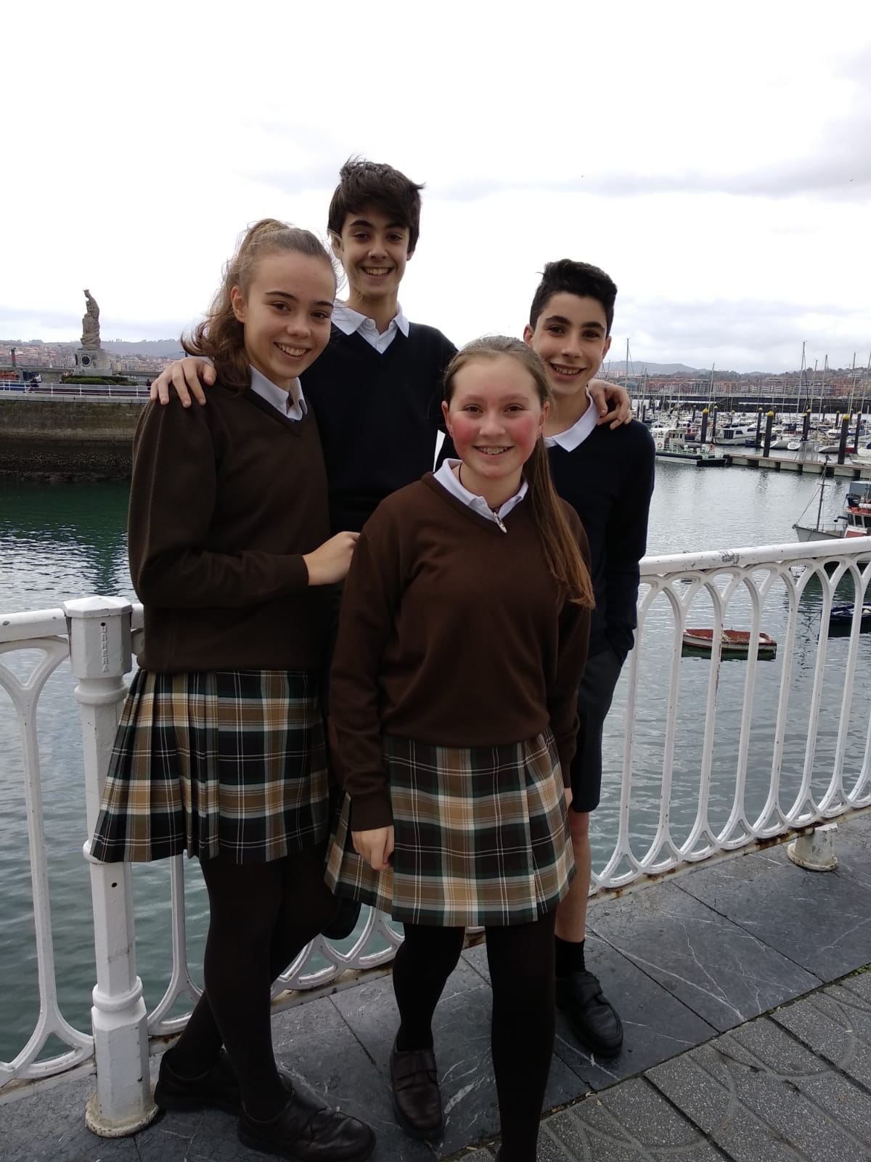
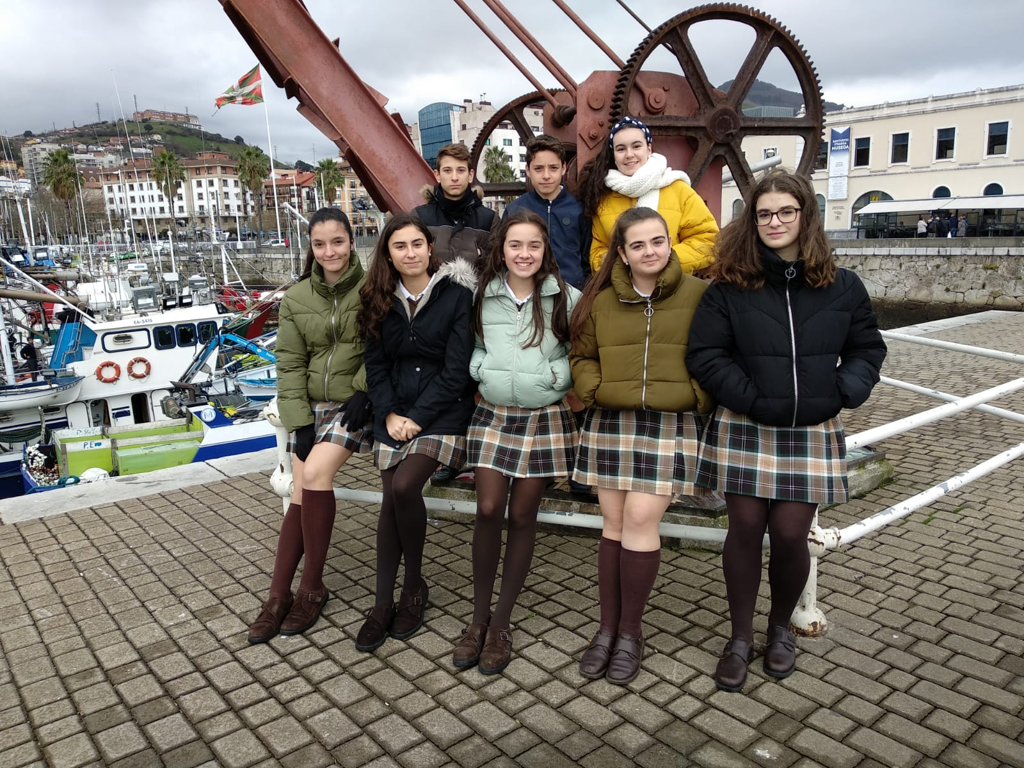
INFORMATIKOAK:
KOMUNIKAZIOA:
MARKETING:
DIRUZAINAK:

Slide 5
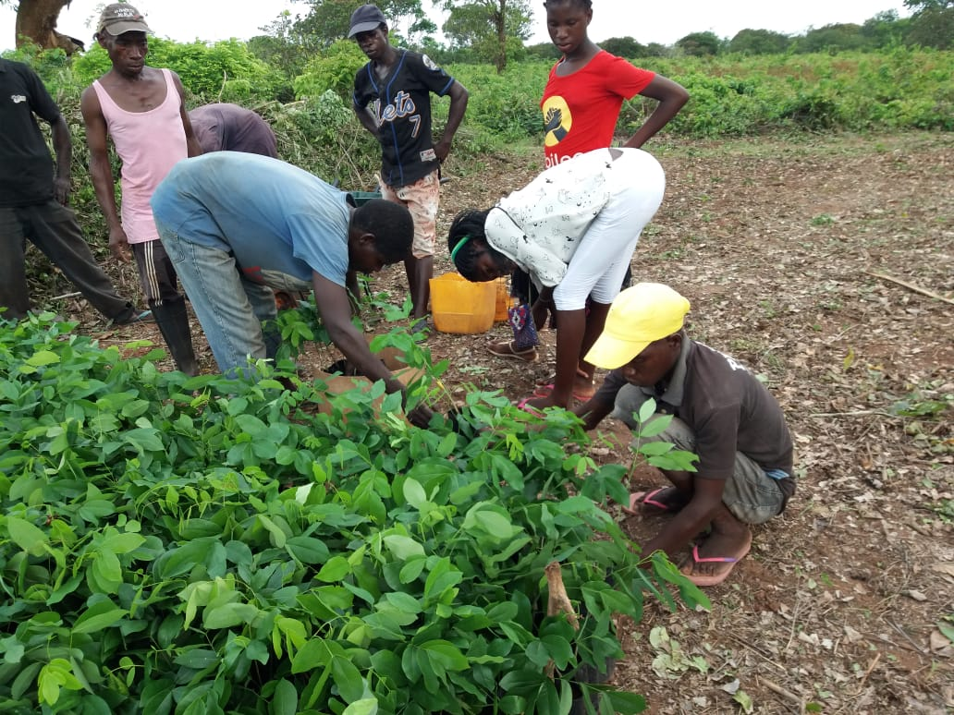
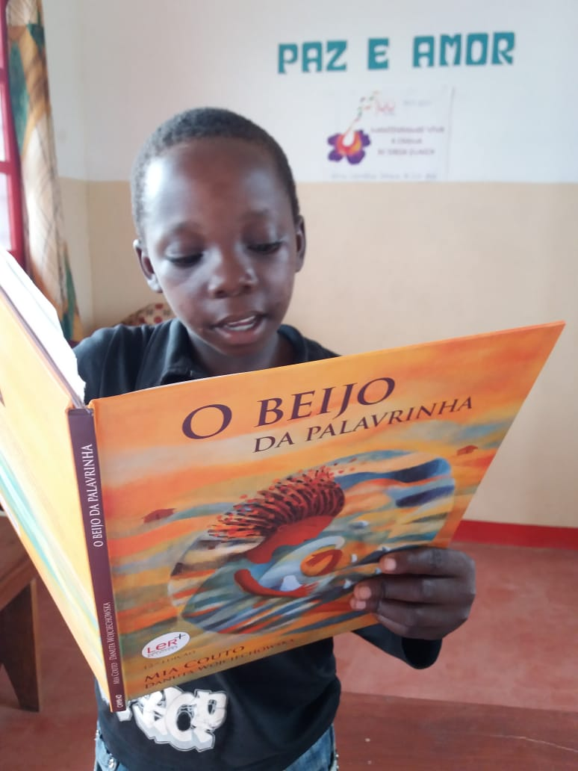
GURE HELBURUA
Gure helburua da dirua lortzea teilatu bat egiteko Mozambiquen.

Slide 6
Lagun dezazuela espero dugu eta eskerrik asko entzuteagatik.

